Slide 1
El Salvador Departamento de Mantenimiento
SUMINISTRO E INSTALACIÓN DE TAPADERA DE CEMENTO PARA VALVULA DE AGUA POTABLE EN BAÑO DE HOMBRES.
CD APOPA
29/07/2021

Slide 2
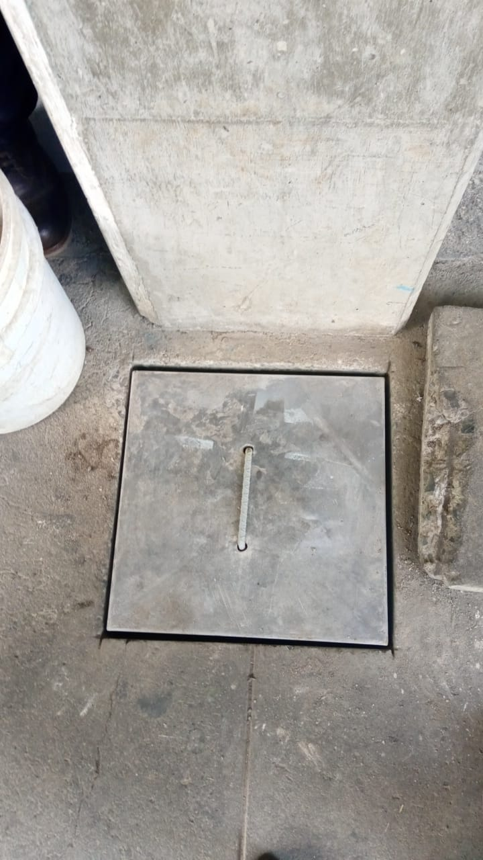
INSTALACIÓN DE TAPADERA
DESPUES

